Slide 1
Các con đổi tên thiết bị thành tên của mình và tắt mic giữ trật tự nhé!

Slide 2
TRƯỜNG TIỂU HỌC LÊ NGỌC HÂN
BÀI GIẢNG ĐIỆN TỬ
LỚP 2
MÔN: TOÁN

Slide 3
HỘP QUÀ MAY MẮN
May mắn: Con được mở thêm 1 hộp quà.
Con hãy đọc bảng nhân 2
Con hãy đọc bảng nhân 5
Con hãy đọc bảng nhân 4
Con hãy đọc bảng nhân 3

Slide 4
Thứ sáu ngày 17 tháng 4 năm 2020
Toán
Luyện tập chung

Slide 5
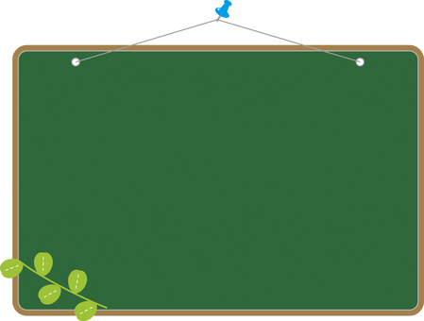
Bài 1: Tính nhẩm
2 × 5 = 3 × 7 = 4 × 4 = 5 × 10 =
2 × 9 = 3 × 4 = 4 × 3 = 4 × 10 =
2 × 4 = 3 × 3 = 4 × 7 = 3 × 10 =
2 × 2 = 3 × 2 = 4 × 2 = 2 × 10 =
10
21
16
50
18
12
12
40
8
9
28
30
4
6
8
20

Slide 6
Bài 4: Mỗi học sinh mượn được 5 quyển truyện. Hỏi 8 học sinh mượn được bao nhiêu quyển truyện?
Tóm tắt
1 học sinh: 5 quyển truyện
8 học sinh: … quyển truyện?
Bài giải
Số quyển truyện 8 học sinh mượn được là:
5 × 8 = 40 (quyển)
Đáp số: 40 quyển truyện

